Slide 1
大学物理规范作业
B20
单元测试五
气体动理论
和热力学基础

Slide 2


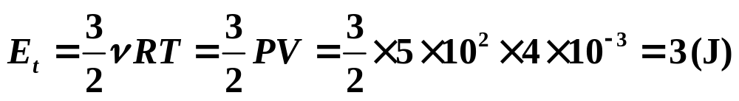
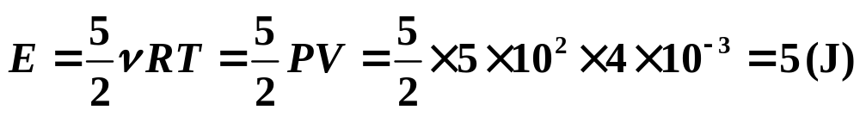
一、填空题
1. 容积为4升的容器内装有理想气体氧气（刚性分子），测得氧气压强为5×10²P_{a}，则容器内氧气分子的平动动能总和为_____J，系统的内能为______J。
分析：

Slide 3

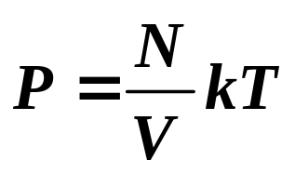
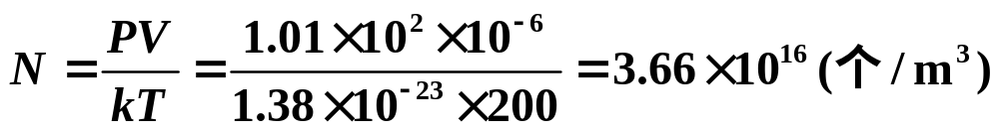
2．在压强为1×10⁻³atm，温度为200K时，体积为1立方厘米的气体内有 个气体分子。
分析：由理想气体状态方程
1立方厘米的气体内分子数为

Slide 4

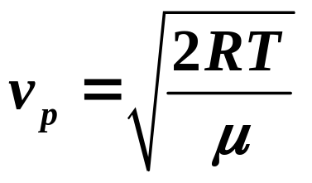
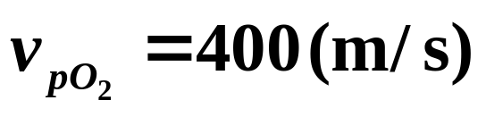
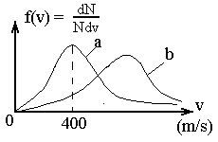
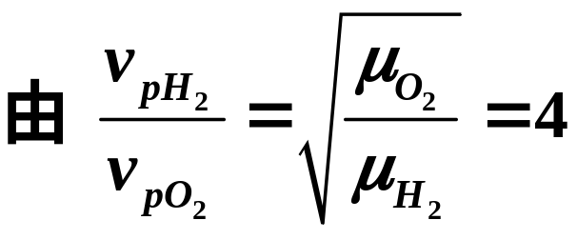
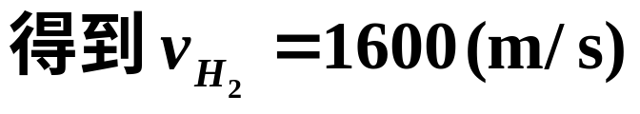
3. 图示两条速率分布曲线是相同温度下的氢气和氧气的速率分布曲线，则该温度下氢气分子的最概然速率为____________。
分析：气体分子的最概然速率为
由图知

Slide 5
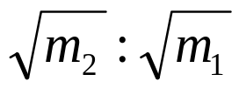
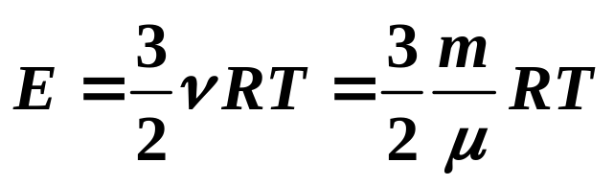
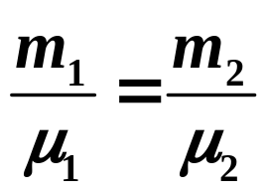
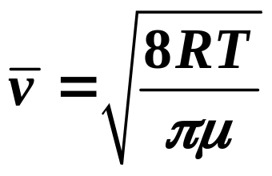
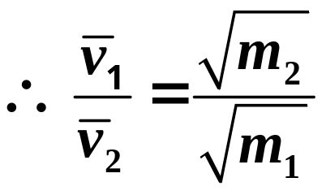
4．设容器内盛有质量分别为m₁和m₂的两种不同的单原子理想气体，处于平衡态，两种气体内能均为E，则这两种气体分子平均速率之比为 。
分析：理想气体内能为
两种气体处于平衡态，且内能相等，得到：
气体分子平均速率

Slide 6

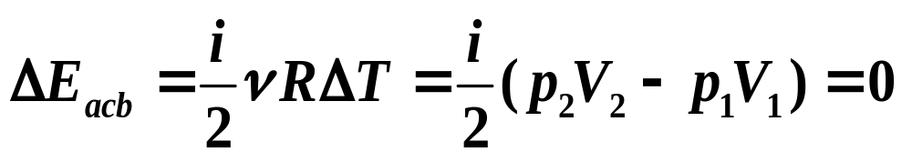
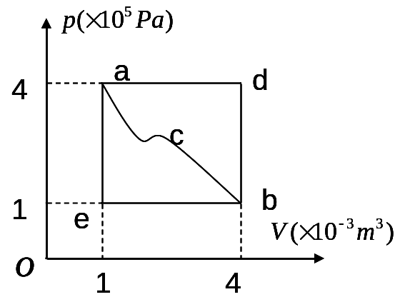
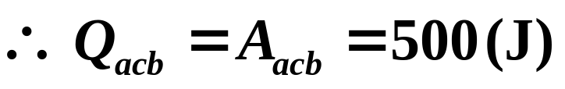
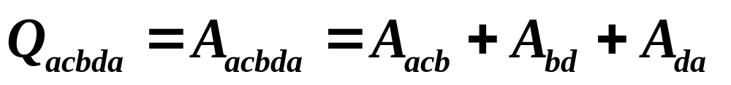

5. 一定量的理想气体经历acb过程时吸热500J，则经历acbda过程时，吸热为_______ 。
分析：由图可知

Slide 7


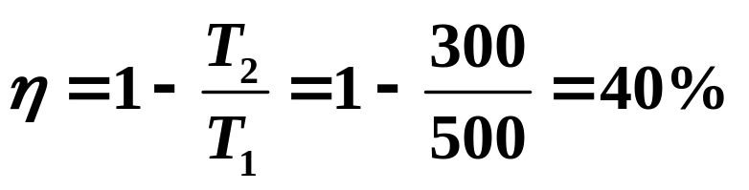
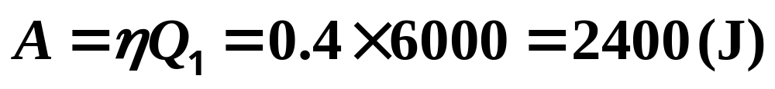
6．一以理想气体为工作物质的卡诺热机工作于 227℃与 27℃的高低温热源之间。若一次循环中热机从高温热源吸热6000J，此热机在每次循环中做功A = ______，此热机的效率η= _____。
分析：

Slide 8
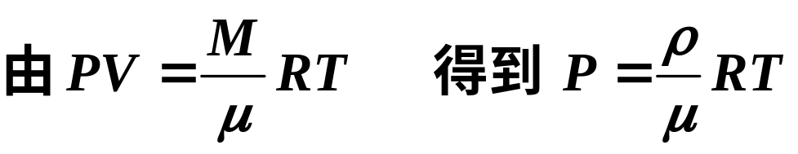
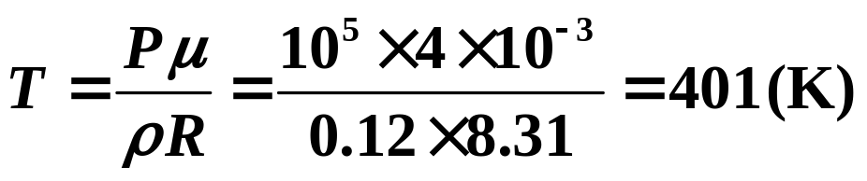
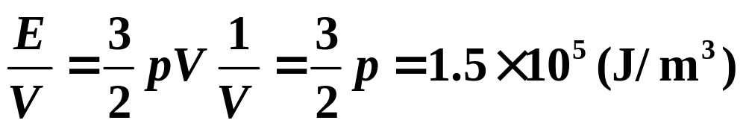
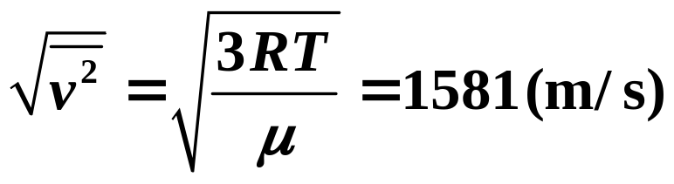
二、计算题
1. 容器中装有刚性理想气体氦气，测得其压强P=1.0×10⁵Pa，质量密度ρ=0.12 kg /m³。求：（1）氦气的温度；（2）氦气单位体积的内能；（3）气体分子的方均根速率。
解：（1）
（2）
（3）

Slide 9
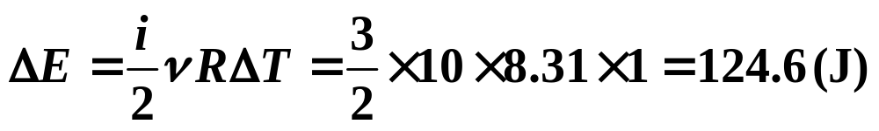
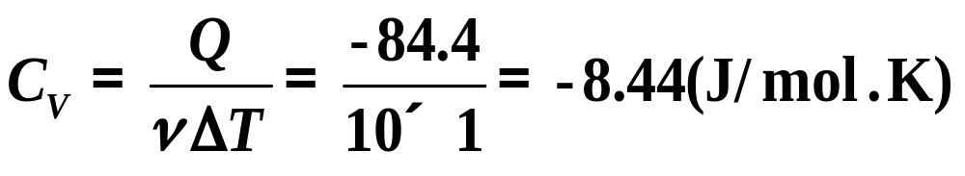
2．气缸内贮有10mol的单原子理想气体，在压缩过程中，
外力做功209J，气体温度升高1K。试计算气体内能增量和所吸收的热量，在此过程中气体的摩尔热容是多少？
解：

Slide 10

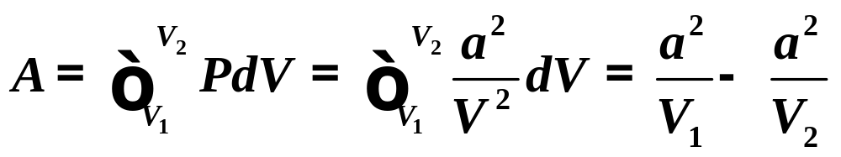
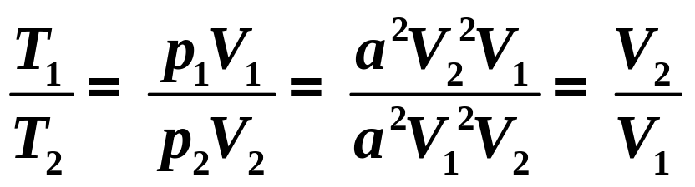
3．一定量理想气体的体积和压强依照 的规律变化，其中a为已知量。求：（1）气体从体积V₁膨胀到V₂所作的功；（2）气体体积为V₁时的温度T₁与体积为V₂时的温度T₂的比值。
解：（1）在气体体积膨胀过程中，压强随体积变化，则气体作功
（2）由理想气体状态方程得

Slide 11
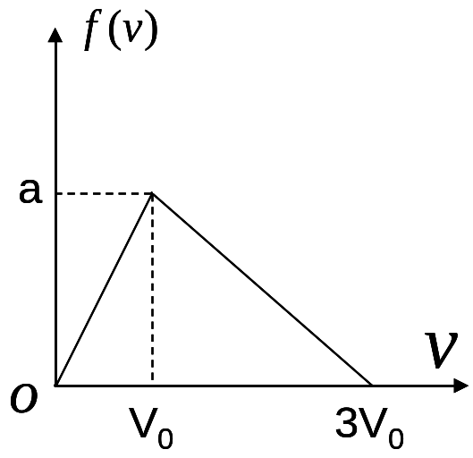
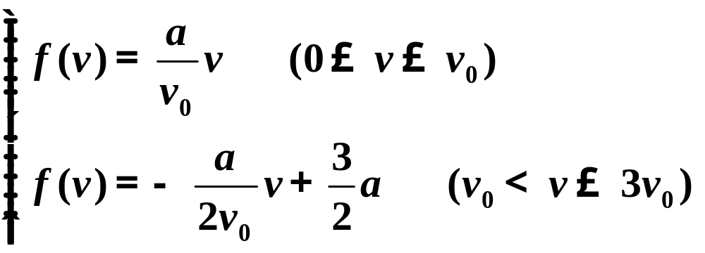
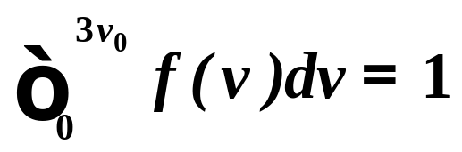
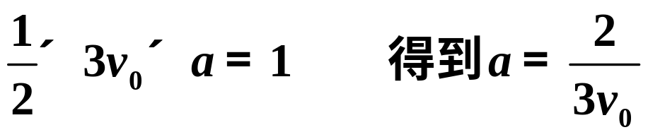
4. 由N个电子组成的电子气的速率分布如图所示。（1）用N和v_{o}表示a；（2）求v_{o}∼ 3v_{o}间的电子数；（3）求电子气的平均速率 。
解：首先写出速率分布函数
（1）根据归一化条件求解

Slide 12
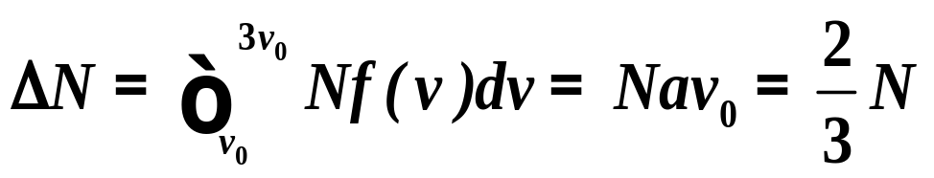
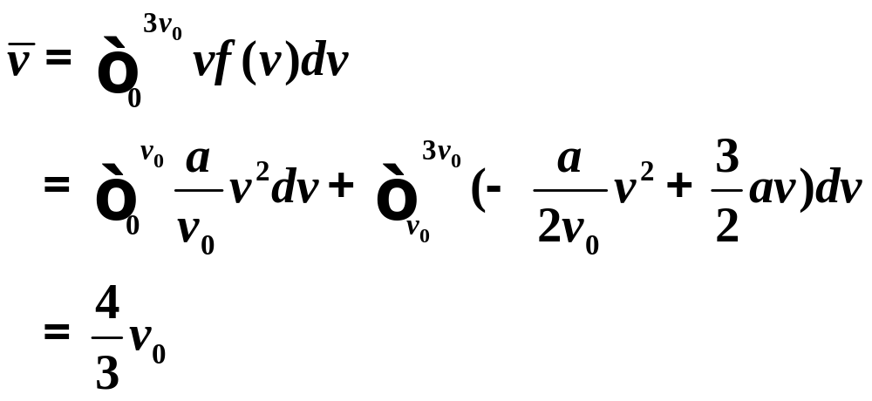
(2) v_{o}到3v_{o}间的分子数
(3) 粒子的平均速率

Slide 13
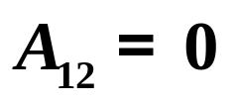
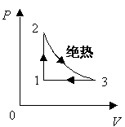
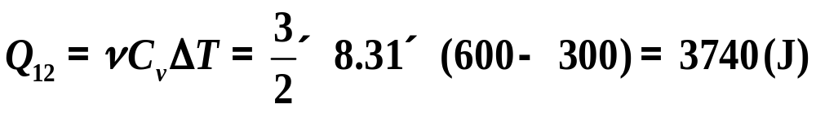

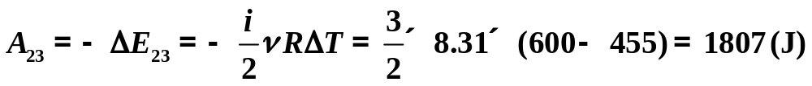
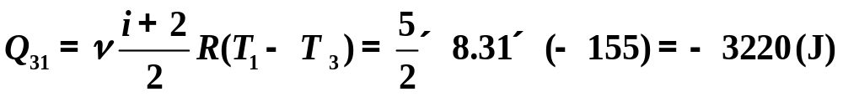
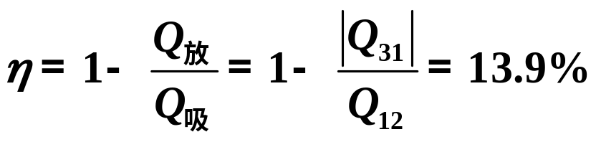
5. 1mol单原子理想气体经历如图所示的循环过程，其中T₁=300K，T₂=600K，T₃= 455K。求：（1）系统在各分过程对外所做的功以及吸收的热量；（2）循环效率。
解：

Slide 14
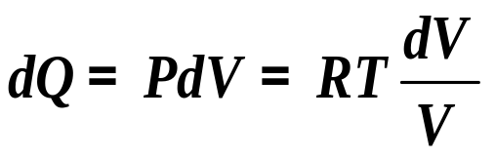
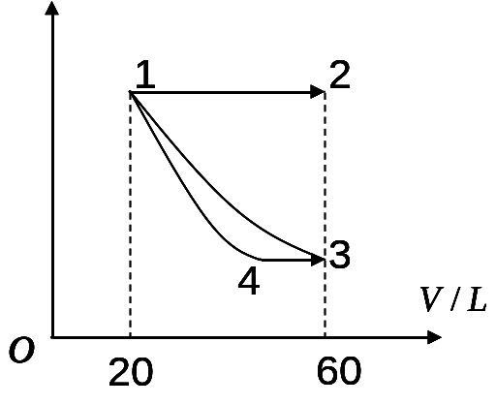
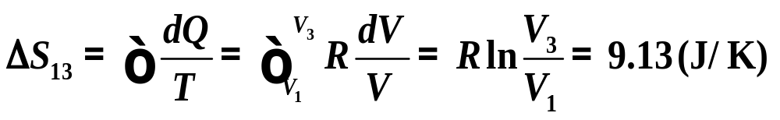
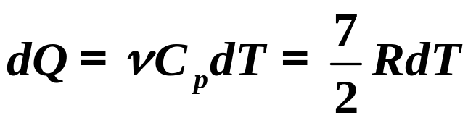
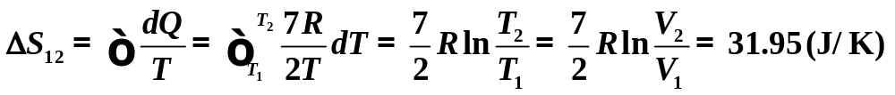
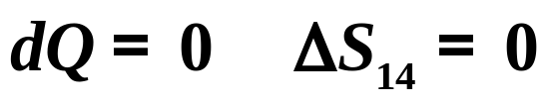
6. 1mol理想气体（已知γ=1.4）的状态变化如图所示，其中1-3为等温线，1-4为绝热线。试分别计算1-2过程、1-3过程和1-4过程的熵的变化。
解：
1-3为等温过程
1-2为等压过程
1-4为绝热过程

